Slide 1
Использование результатов оценочных процедур в управлении школой: Циклограмма практических действий Тюрина Наталья Владимировна

Slide 2
Шаг 1 – Сбор данных
Формирование понимания с кем и какими проблемами мы работаем?

Slide 3
Задача: повышение качества образования внешние факторы
Детей - из семей в сложных социально-экономических контекстах
Дети - из семей мигрантов (язык и ментальность)
Дети – из не читающих семей
Дети с особыми потребностями, в том числе не получившие социально-педагогической проблемы на предыдущем этапе образования

Slide 4
Задача: повышение качества образования внутренние факторы школы
Какие именно элементы образовательной программы не осваивают ученики?
У кого (классы, параллели, предметы) у нас проблемы?
На каком этапе обучения (в каком классе, полугодие, четверть) не произошло отработки и формирования необходимых умений и навыков?
Как выстроена в школа педагогическая система каждого этапа (параллели обучения)?

Slide 7
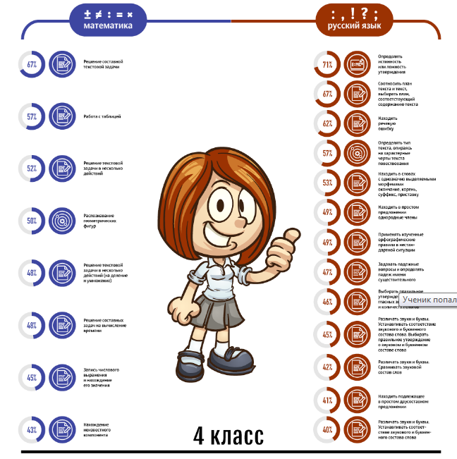

Slide 8
Шаг 2 – Определение причин, вызывающих «проблемные поля» - на основе данных, которые мы собрали – анализ ситуации
Формирование понимания почему не работает (имеет «проблемные поля») наша педагогическая система?

Slide 9
Возможные варианты причин Дети
дефицит навыка осознанного чтения – как следствие «провал» по математике, русскому языку и ключевым предметным областям
синдром гиперактивности и иные психологические особенности (в том числе дислексия)
синдром недостатка внимания
пубертатный период («переходный» возраст – с 6 класса…)

Slide 10
Возможные варианты причин Взрослые
УМК каждого предмета, учителя, параллели в контексте элементов содержания реализуемого образования (квалификация учителя – в этом блоке)
Методическая служба (в школе, вне школы?)
Служба психологической поддержки (в школе, вне школы?)
Система дополнительного образования и воспитательной работы
Организация образовательного процесса (расписание и иные орг. схемы)

Slide 11
Шаг 3 – Проекты управленческих решений
Как связаны причины и возможные решения?

Slide 12
Учащиеся не решают задачи по математике, физике, химии
Причина
Возможный вариант управленческого действия
Реализация системы мер компенсаторного характера на стыке обучения и дополнительного образования – ребенок должен видеть каждый день книги и использовать в жизни:
Библиотека «выходит» в коридоры и классы
Конкурсы по чтению
Фестивали (например школьных или семейных театров)
Самопрезентации на уроках
Пишем открытки друзьям и т.д.
Дефицит осознанного чтения, формирующийся в семье

Slide 13
Учащиеся не освоили целые содержательные блоки («провалы»)
Причины
Возможный вариант управленческого действия
УМК
Кадры (смена педагогов в течении года по предмету, профессиональные проблемные поля конкретного учителя в контексте содержания реализуемого образования)
Низкая мотивация детей, вызванная психофизическими особенностями развития (на каждом этапе свои)
Низкая вовлеченность родителей в образовательный процесс
Приведение в соответствие с действующими ФГОС используемые УМК (и всех их элементы между собой)
Повышение квалификации конкретного учителя под конкретную задачу
Создание для каждого ребенка условий «успешности»
Определение роли соучастника родителям в педагогической системе школы

Slide 14
Зоны особенного внимания
начальная школа – чем раньше «поймаем» проблему и преодолеем, тем проще нам будет далее
5 и 6 класс – надо убедиться, что адаптация к предметной модели прошла успешно и все базовые элементы содержания по русскому языку, литературе и математике реализованы в полном объеме
7-9 классы – «переходный возраст» – в фокусе социализация и межличностные отношения

Slide 15
Шаг 4 – Оценка ресурсов и планирование
Единый образовательный план, объединяющий обучение (предметы, уроки, факультативы), дополнительное образование (кружки в контексте образовательных задач и четко отвечающие психофизическим, этническим, гендерным особенностям детей), мероприятия воспитательного блока – все что делаем подчинено одной понятной для всех цели
В фокусе – «отстающие» (перемещение ресурсов школы в первую очередь на тех кто больше всего в них нуждается – и дети и педагоги)

Slide 16
Шаг 5 – Реализация
Программа «перезагрузки» занимает от двух до пяти лет
(зависит от сложности причин и факторов)
Первые результаты – через год
Первые системные изменения – через 24 месяца

Slide 17
Использование результатов оценочных процедур в управлении школой: Циклограмма практических действий Тюрина Наталья Владимировна

